Slide 1
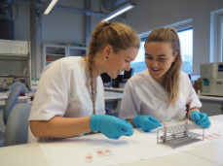
Allmøte NV
Kunnskap for en bedre verden
23/3 2023

Slide 2
Dagsorden
NVs økonomiske situasjon
Prosess knyttet til studieprogramportefølje og antall spesialiseringer i programmene på NV – hvorfor og hva vi ønsker å oppnå
Planlagt prosess for faggruppe og instituttstruktur – hvorfor og hva vi ønsker å oppnå
Strategisk personalplan – viktigheten av å bruke verktøyet i dagens situasjon
Spørsmål

Slide 3
Bevilgning 2024 - bakgrunn
Produksjonstall for 2022 på indikatorene i rammefordelingsmodellen er nå oppdatert (unntatt publisering)
Produksjonstallene gir grunnlag for resultatbevilgning 2024
Tallene ser ut til å gi bevilgningsreduksjon fra 2023 til 2024
Størst nedgang knyttet til indikatorene for studiepoengproduksjon, avlagte doktorgrader, NFR- og EU-aktivitet

Slide 4
Bevilgning 2024 per 01.03

Slide 5
Resultatbevilgning – begreper
Åpen ramme: Faste enhetspriser per indikator, slik at all vekst i produksjon vil belønnes med økt bevilgning
Lukket ramme: Bevilgningsrammen er fast – størrelsen på rammen og total produksjonen bestemmer enhetsprisen. NV må øke mer enn gjennomsnittet for fakultetene ved NTNU for å øke bevilgning
Resultatbevilgning baseres på faktisk produksjon to år tidligere (år-2)

Slide 6
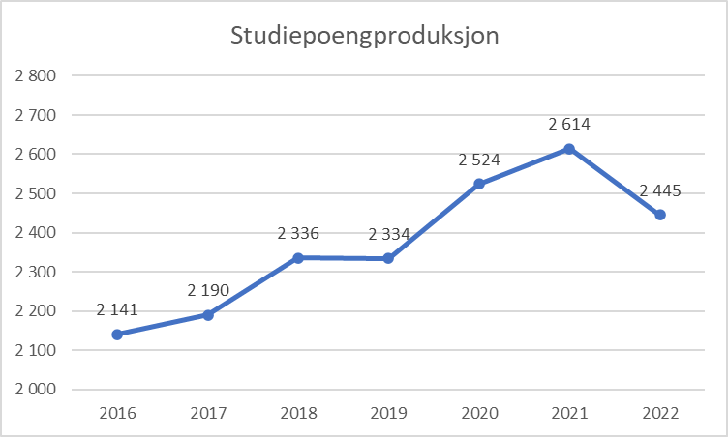
Studiepoengproduksjon (åpen ramme)
Produksjon 2022 sammenlignet med 2021:
Nedgang fra 2614 til 2445 SPE
Medfører reduksjon i bevilgning på 6 mill.
Økning på over 100 SPE sammenlignet med pre-covid – men lavere enn prognostisert, som gir lavere resultatbevilgning enn antatt

Slide 7
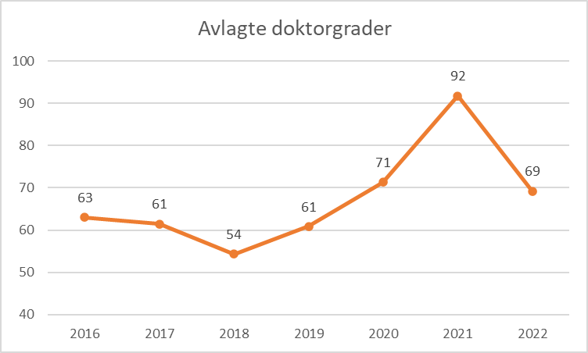
Avlagte doktorgrader (åpen ramme)
Produksjon 2022 sammenlignet med 2021:
Nedgang fra 92 til 69
Medfører reduksjon i bevilgning på 9,9 mill.
Lavere enn prognostisert, som medfører lavere resultatbevilgning enn antatt

Slide 8
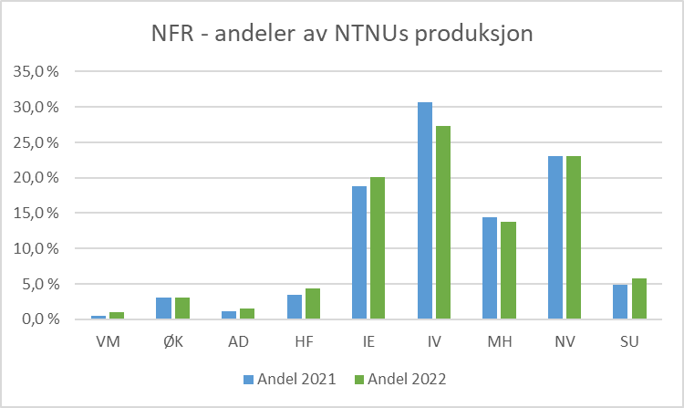
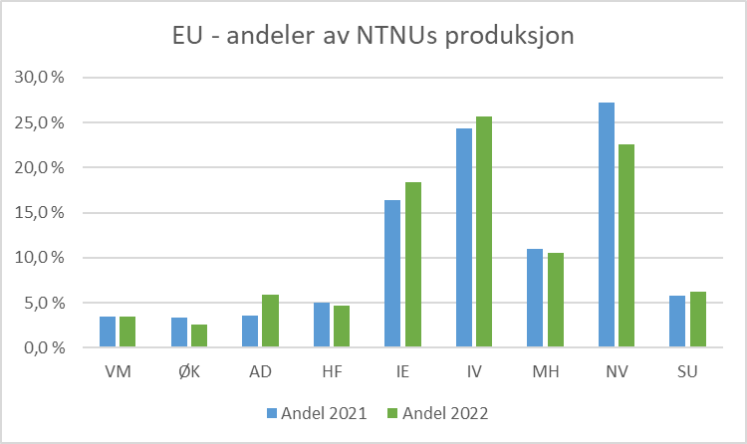
NFR- og EU-aktivitet (lukkede rammer)
NV økte i aktivitet på begge indikatorer fra 2021 til 2022 – men mekanismene i lukket ramme gir nedgang i tilhørende resultatbevilgning
NFR: Opprettholder vår andel av NTNUs produksjon – men NTNUs andel av sektorens bevilgning reduseres fra 32 % til 27 %
EU: NTNU øker sin andel med 1 prosentpoeng, men NVs andel av NTNUs aktivitet reduseres fra 27,2 % til 22,6 %

Slide 9
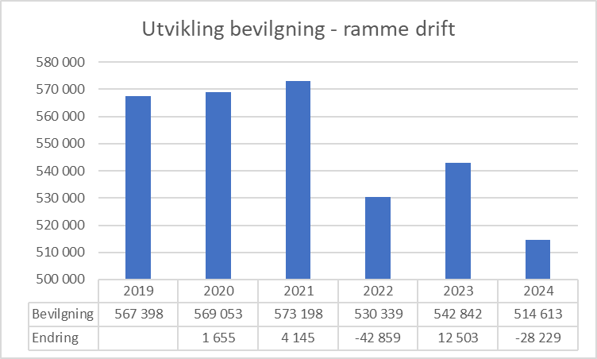
Bevilgningsutvikling
Utvikling i bevilgning ramme drift. Alle tall indeksregulert til 2023-kroneverdi

Slide 10
Hva betyr dette?
I langtidsbudsjett og bemanningsplan fra 2022 vedtok vi en samlet reduksjon på 13 stillinger. Hvis hele reduksjonen på 28 mill skal tas på lønnsutgifter, tilsvarer dette ca 18 stillinger til.
Vi skal få til denne omstillingen ved å ikke erstatte en del av stillingene der vi har naturlig avgang. Det kommer ikke til å bli oppsigelser som følge av inntektsfallet.

Slide 11
Prosess programportefølje

Slide 12
Bakgrunn
NV har er forholdsvis stor programportefølje med 28 program/årsenheter
Et resultat av to fusjoner – flere parallelle faglige løp
Hvor ulike er kompetansene ut?
NVs vitenskapelige ansatte har høy undervisningsbelastning
Ca 2 emner/år for 1.amanuensis/professor
Lite slack for forsningstermin/verv etc
Viktig å frigjøre tid til kvalitetsutvikling
FTS

Slide 13
NVs portefølje – per tema
Helse/teknologi
Fysikk Materialteknologi
Kjemi Prosesskjemi
Biologi
Hav
Mat
Bioteknologi
MTNANO
MSPFYS
MTFYMA
MSMT
MTMT
MTKJ
MSCHEMBI
MSCHEM
MSENVITOX
MSBIO
MSNARM
MSOCEAN
FTMAMAT
MSBIOTECH
MBIOT5
BFY
FTINGMAT
FTINGKJ
BKJ
BBI
BIHAV
298BI
MTMAT
427BT
BBIOING

Slide 14
Ledermøtet NV ved tok V22 følgende kvalitets- og økonomitiltak innen utdanningsområdet
Foreta en totalgjennomgang av programstruktur/studieprogramporteføljen
Avklare potensiale for sammenslåing av overlappende emner
Vurdere terminering av emner med få studenter/Gjennomgang av emneportefølje
Tilpasse mengde og type laboratorieundervisning til behovene i det enkelte studieprogram

Slide 15
Kriterier for evaluering av programporteføljen
Fra «Politikk for porteføljeutvikling»
Studieprogram skal være attraktive; både for søkere og arbeidsliv (i.e samfunnsbehov)
Studieprogram som hovedregel skal være økonomisk bærekraftige, dvs. fullfinansiert.
Studietilbud har lavt frafall og høy gjennomstrømning.
Hindre overlappende studietilbud​, faglig samarbeid prioriteres fremfor intern konkurranse.
Vedtatt NVs ledergruppe: Evaluering av NVs portefølje gjøres ut fra disse kriteriene

Slide 16
Mål: NV skal ha en portefølje som er effektiv, dynamisk og bidrar til samfunnsbehovet
Utfordring | Tiltak | Mål 2025 | Indikatorer
Utydelig portefølje, parallelle løp Høy undervisningsbelastning, fremtidig reduksjon i vitenskapelig stab | Forenkling og effektivisering programportefølje | Tydelig profil og kompetansemål for våre studieprogram Mer tid til utvikling, implementering FTS tiltak | Økt søkning Lavere frafall Styrket integrert bærekrafts-kompetanse Tydeligere kontekstuell og helhetlig programtilpasset kompetanse

Slide 17
Potensiell innsparing
Tenkt tilfelle; reduksjon fra 28 til 20 program
Programleder; 8 x 0,25 årsverk = 2 årsverk ~ 1,6 MNOK
Programkonsulent: 8 x 0,2 årsverk = 1,6 årsverk ~ 0,8 MNOK
Reduksjon i emner:
Innsats | Vitenskapelig kost | Administrative kost | Teknisk kost | Studass/vit ass kost | Sum/emne | 10 emner/MNOK
Lavere grads emne | 318 500 | 76 020 | 371 000 | 1 344 000 | 2 109 520 | 21,1
2-3000 emne | 245 000 | 38 010 | - | 114 240 | 397 250 | 4,0
Høyere grads emne | 220 500 | 7 602 | - | - | 228 102 | 2,3

Slide 18
Økt inntjening ved økt gjennomstrømming
Tiltak som forventes gi økt gjennomstrømming:
Mer tydelig programportefølje – tydelig valg inn for søkere
Økt kontekstualisering og programtilpasning i emner tidlig i studiet
Økt insentivinntjening per år v/ 10 flere studenter:
Økt gjennomstrømming | Kategori | Studieplasstildeling | Studiepoeng (60 SPE) | Kandidat enkel | Kandidat dobbel | Inntjening 1 student NTNU | Inntjening 1 student NV | 10 studenter/MNOK
2-årig master | C | 136 050 | 74 200 | 55 050 | 110 100 | 129 250 | 78628 | 0,8
5-årig integrert | D | 95 550 | 54 000 | 41 550 | 83 100 | 137 100 | 67727 | 0,7
Bachelor | E | 82 100 | 43 900 | 33 700 | 67 400 | 77 600 | 34974 | 0,3

Slide 19
Prosess evaluering NVs portefølje
Det er et mål for fakultetet å ha en mer økonomisk bærekraftig og dynamisk portefølje som også gir rom for utviklingsarbeid.
Porteføljeendringer som utløses av denne prosessen, vil tidligst ha innvirkning fra studieåret 2025/2026.
Prinsipper for portefølje-utvikling
Feb 22
Kvalitets-indikatorer
Juni 22
Revisjon emne-portefølje
Okt 22
Kvalitets-melding/ handlings-planer
Des 22
Dialogmøter institutt/ program
Feb 23
Kartlegging v/intervju
Mars 23
Seminar utdannings-ledere - diskusjon
April 23
Rådgivende gruppe + forankring i org
Mai 23
Seminar 2 utdannings-ledere - vedtak
Juni 23
Arbeidsgrupper

Slide 20
Kartlegging v/intervju
20+ personer innkalt
Programledere, nestledere utdanning, instituttledere, eksterne representanter i styret, faglærere++
Innretning intervju:
Hvordan bør vi gå frem for å forenkle?
Konkrete forslag til forenkling?
Hvilke prinsipper bør vi jobbe ut i fra?

Slide 21
Funn så langt
Hvorfor:
Koble rydding til FTS prinsipper og utviklingsarbeid
NVs portefølje er utydelig og uoversiktlig
Like navn, parallelle løp
Flere løp gir samme kompetanse ut
Hvordan
Porteføljen må knyttes til vår strategi og våre faglige styrker
Henger sammen med instituttstruktur og robuste faggrupper
Disiplinprogram vs matriseprogram
Porteføljen må bygge tydelige kompetanser som dekker et samfunnsbehov på kort og lengre sikt

Slide 22
Bidrags- og oppdragsfinansiert aktivitet (BOA)

Slide 23
Bidrags- og oppdragsfinansiert aktivitet (BOA)
BOA-aktivitet er kritisk for NVs økonomiske handlingsrom
Påvirker bevilgningen ved å inngå som indikatorer i rammefordelingsmodellen – direkte (NFR, EU, annen BOA) og indirekte (avlagte doktorgrader og publiseringspoeng)
Påvirker bevilgningsøkonomien (BFV) gjennom samspill BOA-BFV:

Slide 24
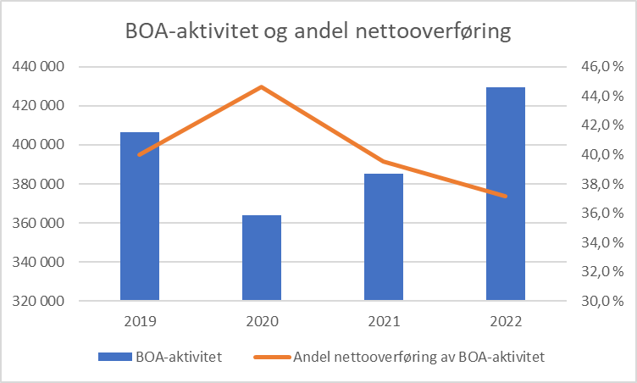
NV har hatt årlig vekst i BOA-aktivitet siden 2020, men synkende andel nettooverføring
Potensiale for mer lønnsom BOA-aktivitet – høyere nettooverføring til BFV per omsatt BOA-krone – gjennom blant annet:
Bevisst forhold til egenfinansiering, både omfang og type – f.eks. tid fra egne ansatte fremfor cash
Alle prosjekter bør gi positivt nettobidrag – bør være sterke faglige argumenter for å ta ulønnsomme prosjekter
Riktig leiestedsprising med årlig oppdatering
Budsjettere og belaste leiestedskostnader i EU-prosjekt i større grad
Ajourførte regnskap – kontroll på kostnader og egenfinansiering underveis i prosjektene
God budsjettering og jevnlig rebudsjettering – ordrereserve som styringsinformasjon

Slide 25
Institutt og faggruppestruktur
NTNU board
NTNU University Museum
Rector
VM
Faculty of Engineering
Faculty of Natural Sciences
Faculty of Info. Techn. and Electrical Engineering
Faculty of Humanities
Faculty of Medicine and Health Sciences
Faculty of Social and Educational Sciences
Faculty of Economics and Management
Faculty of Architecture and Design
IV
NV
IE
HF
MH
SU
OK
AD
Dept. of Physics
Dept. of Materials Science and Engineering
Dept. of Chemistry
Dept. of Chemical Engineering
Dept. of
Biology
Dept. of Biological Sciences Ålesund
Dept. of Biotechnology and Food Science
Dept. of Biomedical Laboratory Science
IFY
IMA
IKJ
IKP
IBI
IBA
IBT
IBF

Slide 26
Mål
Instituttinndeling og faggruppeorganisering som gir best mulig ressursutnyttelse ved NV for god kvalitet i forskning og utdanning.
Godt faglig samarbeid og tydelig faglig profil ved hvert institutt.
Ikke er uønsket faglig overlapp mellom ulike institutt.
Alle institutt har god administrativ og teknisk støtte med mest mulig hele stillinger.
Omorganiseringen skal i tillegg enten gi lavere kostnader innen ledelse, administrasjon og teknisk støtte og/eller bedre kvalitet til uendret kostnad.

Slide 27
Hva skal vurderes?
På instituttnivået ønsker dekanen færre og mer jevnstore institutt enn dagens struktur. Instituttene bør ha tydelig og ulik faglig profil, og i tillegg en tydelig faglig forankring innen undervisning gjennom tilknytning til et eller flere studieprogram. Videre er det ønskelig med et godt administrativt og teknisk støtteapparat med hele stillinger. Hvert institutt bør ha en hensiktsmessig utdannings- og forskningsinfrastruktur.
For faggruppene ønsker dekanen å unngå faglig overlapp mellom faggrupper innad på et institutt og på tvers av instituttene ved NV-fakultetet. Faggruppene bør ha en hensiktsmessig størrelse (minimum 4 ansatte i førstestilling per faggruppe) for å kunne fungere som en robust og god fagstrategisk enhet der medarbeiderne kan støtte hverandre og ha en god arbeidsdeling. Faggruppene skal danne et godt grunnlag for tverrfaglig samarbeid.
For ledelse av faggrupper ved store institutt, så skal det vurderes om instituttet er tjent med en formalisert lederrolle for hver faggruppe slik som angitt i NTNUs kriterier for faglig ledelse på nivå 4. Hensikten med dette er særlig å redusere lederspennet for instituttleder der det eventuelt er ønskelig og samtidig sørge for god oppfølging av den enkelte medarbeider.

Slide 28
Premisser fra dekan i evaluering av instituttstruktur
Fakultetet skal ikke ha flere enn 8 institutter
Arbeidsgruppa skal levere minst tre mulige modeller som inneholder henholdsvis 6 institutt, 7 institutt og 8 institutt (gjerne ulike faglige varianter av hvert antall)
Instituttene skal følge disiplinfaglige linjer, det skal ikke være overlapp mellom institutt med mindre det er svært gode grunner som taler for en slik overlapp
Det skal være undervisning og forskning ved alle institutt
Ingen institutt eller faggrupper skal bytte fakultet i denne prosessen, men innenfor bioingeniørområdet skal muligheter ved tettere samarbeid med MH innen utdanning, forskning og administrasjon utredes.
Ansatte kan bli flyttet mellom enheter som følge av omorganisering, men ikke mellom studiebyer
Dersom det blir endringer i instituttstruktur, vil det føre til endringer for strategisk personalplanlegging fra 2025. Eventuell bemanningsendringer vil bli håndtert innenfor fakultetets ramme, som betyr at ingen vil miste sin stilling ved NV.

Slide 29
Kriterier for evaluering av eget institutt
Faglig identitet
Overlapper instituttet helt eller delvis faglig med andre institutt?
Bidrar instituttet med hoveddelen eller et delområde inn i studieprogram?
Bidrar organiseringen til god ekstern og intern synlighet for alle instituttets fagområder?
Faglig synergi ved instituttet
Har instituttet utdanningsområder/programmer som går på tvers av institutt og campus?
Hvilke andre institutt/faggrupper har instituttet mye sampublisering med?
Senter på tvers av enhet og campus?
Driver instituttet forskningslaboratorier som brukes av flere faggrupper/institutt?
Ledelse, medvirkning og medbestemmelse
Hvor mange har instituttleder personalansvar for? Hvordan fungerer dette?
Hvordan fungerer formell og uformell medvirkning ved instituttet pr i dag?
Strategisk evne og økonomisk handlingsrom
Har instituttet en totaløkonomi (basert på forsknings- og undervisningsaktivitet) som kan gi strategisk handlingsrom?
Hvor mye BOA-aktivitet har instituttet? Hvor stor andel er BOA-aktiviteten av instituttets samlede økonomi? Hvor stor andel av inntektene i bevilgningsøkonomien kommer fra BOA-overføringer?*
Antall ansatte*
Hvor mye av instituttets bevilgning og totale inntekter er bundet opp i lønn (lønnsandel bevilgning og totale inntekter)?*
Teknisk - administrativt støtteapparat
Delte ressurser med andre enheter?
Teknisk ansatte pr totalt antall ansatte (alle kategorier) *
Administrativt ansatte pr totalt antall ansatte (alle kategorier) *
Har instituttet riktig dimensjonering mtp kvalitet og effektivitet?
* Fakultetsadministrasjonen lager et felles datasett som sendes til alle institutt.

Slide 30
Tidsplan
Mars – juni – Egenevaluering
Mai – Etablere arbeidsgruppe
Juni – Oktober – Arbeidsgruppe sammenstiller egenevalueringene og foreslår ulike modeller for instituttstruktur
Nov – Høring av forslagene ved NV
Jan-Feb – Arbeidsgruppe sammenfatter høringssvar
Mars – Diskusjon i ledergruppe. Innstilling til styret.
Mars – April – Beslutning i fakultetstyret, SESAM og NTNU-styret.
April – Aug – Vurdering av formalisering av nivå 4
Høst 24 – Forberede ny instituttstruktur. Lyse ut instituttlederstillinger.
Aug 25. Ny instituttstruktur er i drift

Slide 31
Bioingeniør på NV
Bioingeniørfag er et fagområde med en fot i 2 leire, teknologi og helse.
Bioingeniørutdanning består av naturvitenskapelige fagområder som kjemi, biokjemi, cellebiologi, immunologi. Anatomi, fysiologi og genteknologi er sentralt i studiet.
Bioingeniører er ikke direkte involvert i behandling, pleie og omsorg, men har en meget viktig rolle i å bidra med beslutningsstøtte for diagnostikk og behandling i form av korrekte laboratoriesvar.
En bioingeniørstudents studieplan vil derfor være betydelig mer lik en som for eksempel studerer bioteknologi eller kjemi med spesialisering i biokjemi, enn for eksempel studieplanen til en som studerer sykepleie eller vernepleie.
Den største likheten med sistnevnte er en del samfunnsvitenskapelige tema og læringsutbytter (forskrift) og betydelig bruk av ekstern praksis selv om det ikke er helt i samme omfang som for eksempel sykepleie (20 mot 60 stp)
Notes:
Opp mot 75% av beslutninger som tas om diagnostikk og behandling er helt eller dels basert på laboratoriedata. En bioingeniørs omsorg ligger i korrekte prøvesvar. Opp mot 75% av beslutninger som tas om diagnostikk og behandling er helt eller dels basert på laboratoriedata. En bioingeniørs omsorg ligger i korrekte prøvesvar.

Slide 32
Faglig organisering av bioingeniørfag i Norge
HiØ: Fakultet for helse, velferd og organisasjon, Institutt for sykepleie, helse og bioingeniørfag
OsloMet: Fakultet for helsevitenskap, Institutt for naturvitenskapelige helsefag
UiT: Det helsevitenskapelige fakultet, Institutt for medisinsk biologi
INN: Fakultet for anvendt økologi, landbruksfag og bioteknologi, Institutt for bioteknologi
HVL: Fakultet for ingeniør- og naturvitenskap, Institutt for sikkerhet, kjemi- og bioingeniørfag
UiA: Fakultet for teknologi og realfag, Institutt for naturvitenskapelige fag

Slide 33
Strategisk personalplan
Plan for ansettelser og avganger ved hver enhet
Planen har 5 års perspektiv, men justeres årlig
Plan for hvilken kompetanse og kapasitet som trenges
Tett knyttet til langtidsbudsjettet
Tett knyttet til enhetens mål og utvikling innen forskning og utdanning

Slide 34
Spørsmål

